Slide 1
第11章
顧客增強：讓顧客關係更有利可圖

Slide 2
目錄
導讀—西南航空有快樂的員工才有滿意的顧客
第一節 企業是誰—顧客角度
第二節 如何將價值帶給顧客—組織結構調整
第三節 服務流程中所有人
第四節 企業如何評估自己的表現？
第五節 企業應如何增加回應改變的能力？
第六節 強化顧客關係管理-增加經營效益
第七節 無接縫接觸(seamless contact)
個案—戴爾電腦Premier Dell.com
q

Slide 3
導讀—西南航空有快樂的員工才有滿意的顧客
西南航空的成功要素是－不論境況好壞，盡全力維持堅固的員工關係。學者發現，被譽為航空史上最成功企業的西南航空並非以特異作風創高績效、稱霸同業，而是以人員之間踏實的堅固關係做為組織超越景氣、不畏競爭的韌性源頭。於是，取經者來自四面八方，各產業紛向西南航空看齊……。
主管走出辦公室，以接觸員工、了解員工。有人說進西南航空工作比進哈佛大學唸書還難，每年平均有九萬多人到西南航空應徵，只有四％的人能進到這裡工作。為何西南航空如此搶手？因為許多公司談到雇用及培養人才是企業成長與否的關鍵，但是西南航空打從心底相信，我們把員工視為公司的貴賓。
q

Slide 4
顧客關係的程度
財務連結→社會連結→結構連結
陌生人→熟識→朋友→夥伴
q

Slide 5
企業是誰──顧客角度
企業根據不同的顧客類別設計不同的對
話方式，每種顧客類別對企業也有不同
的看法，而「企業是誰？」這個問題對
不同的顧客類別關係有不同的答案
不要失去市場焦點，模糊了企業品牌形象
以顧客荷包占有率來取代企業市場占有率
q

Slide 6
企業是誰—顧客角度
反思：
  誰是我們企業的顧客？
  我們企業的市場在哪裡？
  已經存在還是尚未存在？
  我們企業提供什麼樣的產品與服務？
  什麼是我們企業主導的領域？
  我們企業採用的關鍵技術為何？
  如何做以確保我們企業的生存？
  我們如何看待我們企業？
  顧客如何看待我們企業？
q

Slide 7
如何將價值帶給顧客─組織結構調整
組織的成長要靠三項規則來指引：
  明確的顧客定位方針
  親近顧客
  為顧客提供個人化的服務
q

Slide 8
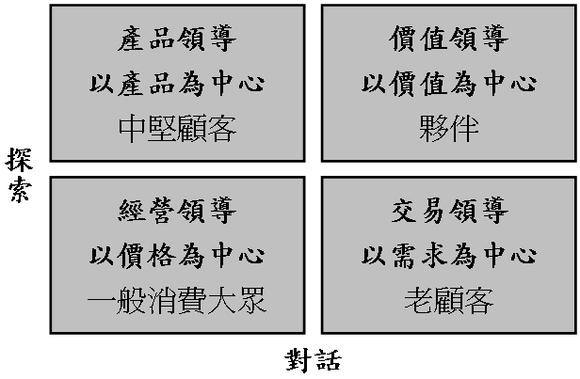
顧客關係與組織結構
q

Slide 9
顧客關係與組織結構
1.經營領導：係促進和一般消費大眾間的關係，而組織結構也是專為這顧客類別有限的溝通方式所設計的。由於沒有促進顧客關係的需要，因此不需蒐集這顧客類別的資料。
2.產品領導：其主要目的在於與中堅顧客進行客製化產品的溝通與對話。
q

Slide 10
顧客關係與組織結構
3.交易領導：其主要目的在於和老顧客透過持續而複雜的互動對話，來滿足其需求。
4.價值領導：夥伴需要的是解決方案，而非固定的產品或服務，他們希望能參與這方案的設計和討論，一起和廠商分享資源和知識。價值領導的主要目的在於由顧客與夥伴決定互動對話的時間、地點與方式，進行持續而密切的對話。
q

Slide 11
本土化與全球化
由全球化策略來主導產品、服務及訊息
的標準化，而本土化策略則決定產品與
服務的客製化，甚至量身訂做
q

Slide 12
服務流程中所有人
建置CRM，除了考慮顧客需求外，也必須重視執行CRM的企業員工。
找到合適的人去執行CRM，比科技更重要
q

Slide 13
企業如何評估自己的表現？
一、了解並修正計畫
估計──企業要如何做？
計畫──企業有哪些可能？
焦點──企業要如何才能做得更好？
工具和技術──企業可以取得哪些工具和技術？
評估──選擇正確的評估方式？
q

Slide 14
企業如何評估自己的表現？
二、估計─企業要如何做?
企業能全盤了解顧客的資料嗎？
顧客如何察覺企業的熱誠？
企業滿足文宣品上的預期嗎？
目前企業所提供的價值為何？
目前顧客的水準在哪裡？
q

Slide 15
企業如何評估自己的表現？
二、估計─企業要如何做?
顧客想要怎樣的商業模式？
企業對於整個產品與服務的價值鏈有全盤的了解嗎？
企業了解顧客的需求嗎？
企業產品與服務的獲利模式為何？
q

Slide 16
企業如何評估自己的表現？
三、計畫──企業有哪些可能?
  什麼是企業的潛在特性？
  企業可以換個方式做些什麼事？
q

Slide 17
企業如何評估自己的表現？
三、計畫──企業有哪些可能?
  一旦企業清楚了解如何提供更好價值給顧客時，以下還有幾個問題有待解決：
  1. 企業對顧客的看法始終不變嗎？反過來 看，顧客對企業的看法始終不變嗎？
  2. 企業要如何提升顧客的購買經驗呢？
  3. 企業要如何提升了解顧客呢？
q

Slide 18
企業如何評估自己的表現？
三、計畫──企業有哪些可能?
  一旦企業清楚了解如何提供更好價值給顧客時，以下還有幾個問題有待解決：
  4. 企業與顧客間互動對話的過程，應如何改變以更符合顧客的需求呢？
  5. 交叉銷售或向上銷售有無可能呢？
  6. 如何使顧客購買經驗個人化？
q

Slide 19
企業如何評估自己的表現？
四、焦點─企業如何才能做得更好?
  不做有風險和花費太大的事。
  顧客是影響價值鏈的關鍵。
  選定方式就執行─多學習有助於早點選出下個目標
  仔細想想有哪些資訊對供應商很有幫助？哪些對顧客很有幫助？
  先從簡單的工作著手，再向複雜的工作前進
  傳達計畫，然後再傳達一次。
  將每個機會都當成挑戰，將每次失敗都當成學習的經驗
q

Slide 20
企業如何評估自己的表現？
五、工具和技術─
企業可以取得哪些工具和技術?
  產品記錄工具
  入口管理工具
  接觸點軟體工具
  多管道技術整合工具
  活動管理工具
  應用服務提供者（ASP）
q

Slide 21
企業如何評估自己的表現？
六、評估──選擇正確的評估方式？
  1. 先確保除有關財務數據的評估方式外，還有其他方式可用
  2. 兼顧質與量的評估方式
  3. 所採用的觀察指標要保持平衡
  4. 以領先指標補落後指標之不足
  5. 讓評估動作成為企業內所有人的事，而非一人之事
  6. 選擇能反應顧客所重視的評估方式
q

Slide 22
企業如何評估自己的表現？
六、評估──選擇正確的評估方式？
  7. 讓顧客參與評估活動
  8. 讓員工參與評估活動
  9. 持續不斷地找尋更佳的評估方式
  10. 在評估期間要營造持續對話的氣氛和空間
  11. 要建立一套機制以監控整個評估系統
q

Slide 23
管理者的省思
企業準備好所選擇的評估方式做為決策參考依據了嗎？
確定真正要開始評估行動了嗎？
有相對的獎懲辦法嗎？
企業有能力設計特有的評估方式嗎？
有讓顧客參與評估活動嗎？
有機制能確保評估結果的客觀性嗎？
評估指標間有平衡機制嗎？
q

Slide 24
企業應如何增加回應改變的能力？
一、世界在改變──以關係為本
    探索、對話、磨練
      如親人般接待每位顧客
      顧客要求被獨一無二地對待
      顧客正以社群的方式聚集
      創造性破壞
      動亂還會持續一段時間
q

Slide 25
企業應如何增加回應改變的能力？
二、必須改變回應的方式
  企業必須遵循下列原則，以改變回應的方式：
  改變的方式是因地因時而定的
  改變所需的對話應發生在應發生的地方
  唯有在對話的雙方對彼此都有信心和信任，認定彼此的資料不會被誤用，對話的關係才可持續下去
  能自我組織的次級團體是改變的先鋒部隊
q

Slide 26
企業應如何增加回應改變的能力？
三、了解企業改變的能力
  以關係為本的企業必須將改變視為必要的過程，讓改變逐漸發展，進而形成基本的、長期的改變
  企業文化
q

Slide 27
企業應如何增加回應改變的能力？
四、以關係為本的企業與規劃空間
  企業規則的本質？
  一般規則：包括人們如何穿著、人們談話的禮儀，以及人們一般往來的成規。
  慣例：是企業經過一段時間發展下來的顧客規則，社會慣例較一般規則範圍來的小，是屬於一家企業或一個業務單位內的，社會慣例會依不同企業而有所改變。
  核心規則：是個人遵守的規則，這規則提供個人行為、個人目標、動機和個人道德觀與價值判斷的準則。核心規則對每個人來說都是獨一無二的。
q

Slide 28
企業應如何增加回應改變的能力？
四、以關係為本的企業與規劃空間
  要如何改變規則？
  改變一般規則
  改變核心規則
  改變慣例
q

Slide 29
強化顧客關係管理-增加經營效益
1.根據80/20法則，80%的業績來自20%的關鍵顧客，但哪些才是關鍵的A級顧客？
2、由旋轉門效應(Revolving-door Effect)可知，當費盡心思的將新顧客拉進來時，原有的顧客卻出走了。因此，當把焦點放在獲取新顧客時，不應忽略原有的舊顧客。
3、美國Fortune 500大企業平均五年內流失50％的顧客。
4、開發新顧客的成本遠高於維持既有的顧客，其成本比約為7：1。
5、70%的商品是老顧客所購買的。老顧客是重要的資產，他買得多，對價格較不敏感，花公司較少的時間，並且會帶來新顧客。
q

Slide 30
強化顧客關係管理-增加經營效益
6. 當投資在顧客的成本多於回饋時，是否該放棄該顧客，以免浪費企業的資源。(例如DM、型錄、折價卷…等)
7. 挽留顧客的比率只要增加5%，獲利就可提升60%。
8. 透過電話服務中心提供顧客服務的成本為透過網際網路的6倍。
9. 1位不滿意的顧客會告訴11個人。
10. 100個不滿意的顧客中，只有4個人會抱怨。1個人的不滿，代表另外還有25個人也會不滿。
11. 妥善處理會讓70%的抱怨者回頭。
q

Slide 31
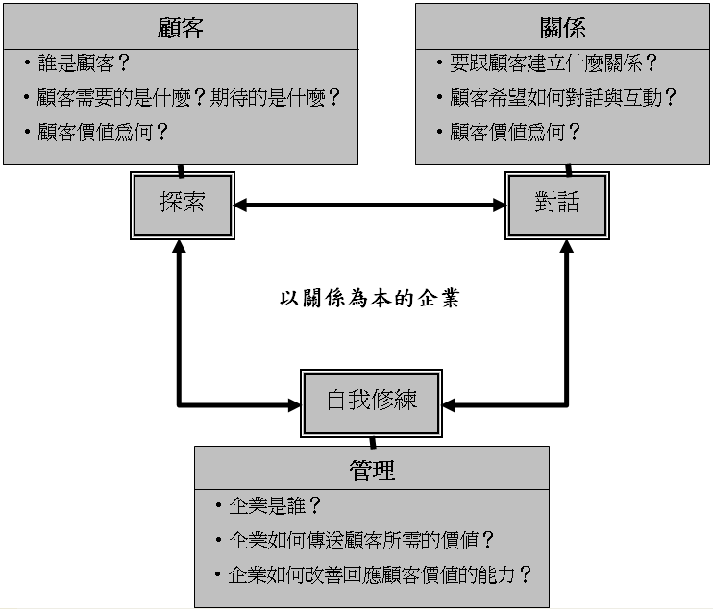
顧客關係管理的思考架構
q

Slide 32
目前CRM作業現存且常犯的一些問題
1.沒有電腦化、回應慢，找不到資料、資料錯誤、不能整合等。
2.電話服務中心不是以顧客為中心，而是以功能為中心來思考。
3.只能處理與此產品或作業相關的服務，無法協調整合其他的顧客資訊。
4.只把顧客當成是一些平均數來分析，而沒有個人化的資料。
5.資料無法整合做深入的多維度的分析與發掘。
6.沒有智慧型的機制來累積對顧客的了解以幫助目標行銷等策略。
q

Slide 33
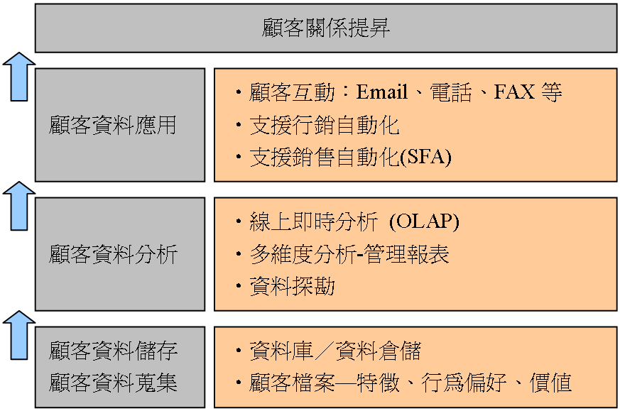
顧客關係提昇模式
q

Slide 34
CRM 成功案例
1. 戴爾電腦(Dell Computer)：以「將消費者需要的電腦直接銷售、配售給顧客」的簡單觀念，即直接銷售模式的顧客導向策略，利用電子商務等資訊科技，成為全球重要的電腦公司。
2. 花旗銀行(CitiBank)：成功的以「電話服務中心」作為顧客關係管理的溝通管道，整合金流、物流及資訊流，適時即時的反應與解決顧客需求。
q

Slide 35
CRM 成功案例
3. 思科(Cisco)：以「全球網路商業模式」(Global Networking Business Model)運用資訊科技，於線上即時處理顧客、消費者、供應商的問題，獲得顧客滿意。
4. 聯邦快遞(Federal Express)：建立「全球運籌管理系統」，透過有效率的配送物流與電子化，除了精確掌握運送的狀況，提供顧客線上服務系統，成為快遞業的龍頭地位。
q

Slide 36
無接縫接觸（Seamless Contact）
完全顧客經驗(Total Customer Experience)
  作法：
  1. 把問題簡化為一個清楚的描述
  2. 分析執行面的問題
  3. 有了顧客資料之後，怎麼讓它發揮效果—
  整合接觸管道(Contact Channel)
  讓顧客完成一項交易，從開始、接洽、完成到服務，整個程序的每個管道資料 都一致。
q

Slide 37
個案—戴爾電腦Premier Dell.com

